Slide 1

PHÒNG GD & ĐT QUẬN LONG BIÊN TRƯỜNG MN HOA SỮA
LĨNH VỰC PHÁT TRIỂN NGÔN NGỮ HOẠT ĐỘNG: LÀM QUEN CHỮ CÁI
Đề tài: LQCC v,r
Số lượng: 18 - 20 trẻ
Lớp: MGL A5
Thời gian: 25-30 phút
Giáo viên: Nguyễn Thị Phúc Hậu
Năm học 2022-2023

Slide 2
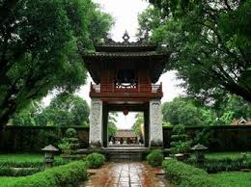
v
v¨n miÕu

Slide 3
v

Slide 4


v
V

Slide 5
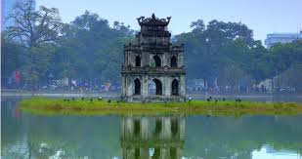
r
Th¸p rïa

Slide 6

r

Slide 7

R
r

Slide 8
So sánh chữ
r
v

